Slide 1

LES HUILES ESSENTIELLES
Dr. Zana A. OUATTARA

Slide 2
PLAN DE L’EXPOSE
INTRODUCTION
I. AXE DE RECHERCHE « HUILES ESSENTIELLES »
II. QUELQUES RESULTATS DE RECHERCHE
CONCLUSION ET PERSPECTIVES

Slide 3
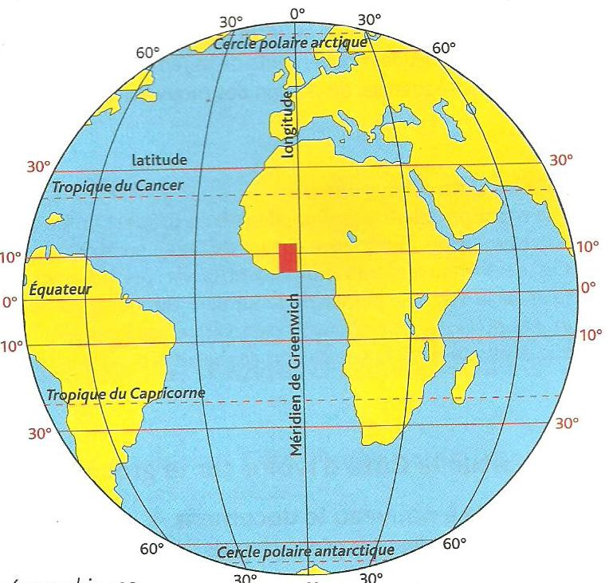
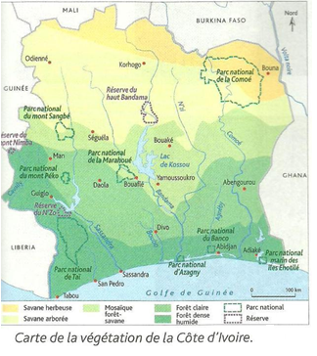
INTRODUCTION
Situation: Afrique de l’Ouest , tropique du cancer et équateur
Zone de transition: climat équatorial humide et climat tropical sec
Au Sud et à l’Ouest: forêts denses humides
Au Centre et au Nord: forêts claires, savanes herbeuses et arborées
Flore très diversifiée, plusieurs espèces aromatiques et médicinales qui produisent des huiles essentielles (HE)
Plantes médicinales, 75% de la population africaine

Slide 4
INTRODUCTION
Les HE sont utilisées dans différents domaines pour leurs propriétés thérapeutiques et organoleptiques, notamment:
Odorantes (parfumerie, cosmétique),
Pharmaceutiques (aromathérapie),
Gustatives (additifs alimentaires),
Sources d’isolats pour les hemisynthèses
Les plantes aromatiques sont à l’origine de produit à forte valeur ajoutée qui peuvent contribuer au développement du pays
Respect des conditions de qualité exigées par le marché international
Valorisation des HE passe par une indispensable étape de caractérisation et d’analyse

Slide 5
METHODE DE TRAVAIL
INTRODUCTION
Université Nangui Abrogoua
LCBOSN
Universités de Corse et
de Montpellier
Caractérisation des huiles essentielles des plantes aromatiques et médicinales de Côte d’Ivoire
Choix des Plantes
Caractérisation de leurs huiles essentielles par des techniques d’analyse incluant
la RMN ¹³C

Slide 6
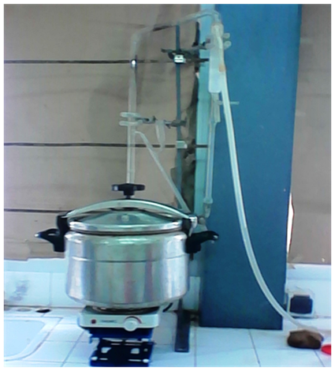
AXE DE RECHERCHE: « HUILES ESSENTIELLES »
Objectif:
Valorisation des plantes aromatiques de Côte d’ivoire à travers la caractérisation chimique (par CPG(Ir), CPG-SM et RMN 13C) et biologique de leurs huiles essentielles
METHODE DE TRAVAIL
Choix des plantes:
En étroite collaboration avec les botanistes
Extraction des HE:
A l’aide d’un appareil de type Clevenger
6

Slide 7
METHODE DE TRAVAIL
Caractérisation chimique
HE complexe
X échantillons
Fractionnement
Analyse des échantillons
CPG(Ir)
RMN ¹³C et CPG-SM
Analyse des fractions
CPG(Ir)
RMN ¹³C
et CPG-SM
Analyse statistique ACP et CHA
Etude détaillée
Etude de la variabilité

Slide 8
Caractérisation biologique
Evaluation de l’activité antimicrobienne (antifongique, antibactérienne,…)
HE
Dépistage de l’activité antioxydant contre le DDPH sur CCM
Evaluation de l’activité antioxydant contre le DPPH in vitro

Slide 9
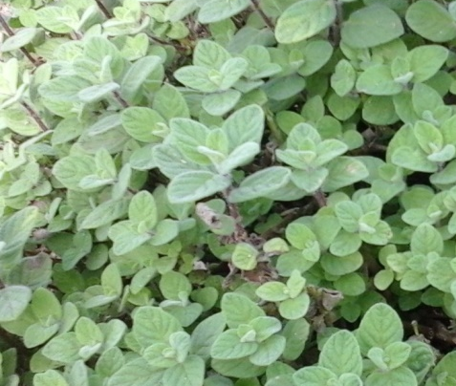
QUELQUES RESULTATS DE RECHERCHE
I. Composition chimique et potentiel antioxydant des HE de Origanum syriacum L. (Lamiaceae) acclimaté en Côte d’Ivoire
Originaire de l’Asie de l’Est, du Sud de l’Europe et de l’Asie de l’Ouest
Espèce vivace atteignant 0,8-1m de hauteur
Usages
Médecine traditionnelle: Maladies respiratoires, gastro-intestinales et urinaires
Gastronomie: Epice et conservateur
Christelle Kouamé, Zana A. Ouattara, K.C. Christelle N’Gaman-Kouassi, Janat Mamyrbeko-Bekro, Yves-Alain Bekro, Felix Tomi

Slide 10
Objectif: Déterminer, pour la première fois, la composition chimique de l’HE de O. syriacum acclimaté en Côte d’Ivoire et évaluer son potentiel antioxydant contre le DPPH, par comparaison à la vitamine C
Méthode:
3 échantillons d’HE de feuilles de O. syriacum - feuilles fraîches, j-0; - séchées 21 jours, j-21;
- et séchées 42 jours, j-4)
RMN ¹³C, CPG(Ir), CPG-SM
Composition chimique
HE O. syriacum
In vitro, spectrophotomètre,DPPH
référence: vitamine C
Activité antioxydante

Slide 11
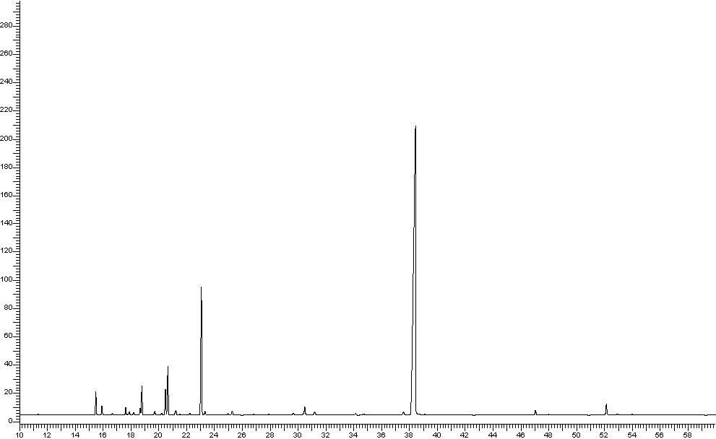
Résultats:
 | Constituants |  | IRa | IRp | (%)
 |  |  |  |  | j-0 | j-21 | j-42
9 | myrcène |  | 983 | 1158 | 2.4 | 2.2 | 2.9
12 | α-terpinène |  | 1011 | 1177 | 2.2 | 2.1 | 2.8
13 | p-cymène |  | 1014 | 1268 | 4.3 | 4.8 | 6.8
18 | γ-terpinène |  | 1051 | 1242 | 13.0 | 11.3 | 14.5
29 | carvacrol |  | 1283 | 2205 | 67.8 | 69.8 | 61.5
Lordre d’elution est donné sur colonne apolaire, (j-0): feuilles fraîches; (j-21): feuilles séchées 21 jours; (j-42): feuilles séchées 42 jours.
31 composés identifiés (98,1-99,4%) de la composition globale
Carvacrol29 (61,5-69,8%) composé le plus important, suivi du γ-terpinène18 (11,3-13,0%)
Composition similaire à celle des espèces méditerranéennes
Le séchage n’a pas d’influence sur la composition chimique qui est globalement homogène
29
18
13
1
9
12
14
+
15
2
30
31
4
8
19
21
23
3
5
25
27
7
10
22
24

Slide 12
Identification du carvacrol (compose le plus abondant) sur le spectre RMN 13C de l’HE de feuilles fraîches de O. syriacum
C9 + C10
C3
C4
C6
C8
C7
C1
C2
C5

Slide 13
Tests antioxidant in vitro des HE de O. syriacum et de la vitamine C vis-à-vis du DPPH•
L’HE de O. syriacum possède une activité antioxydante mais sa capacité d’inhibition du radical DPPH• est plus faible que celle de la vitamin C pour toutes les concentrations
Les propriétés antioxydantes de cette HE pourraient être liées à la presence du carvacrol
Conclusion:
La composition chimique reste globalement homogène durant le séchage
La composition chimique des HE de O. syriacum acclimatée en C.I. est proche de celle des autres espèces cultivées en region méditerranéenne et est dominée par le carvacrol
Cette HE possède un potentiel antioxydant significatif mais inférieur à celui de la vitamine C
Cette plante peut être intégrée dans les habitudes alimentaires des ivoiriens

Slide 14
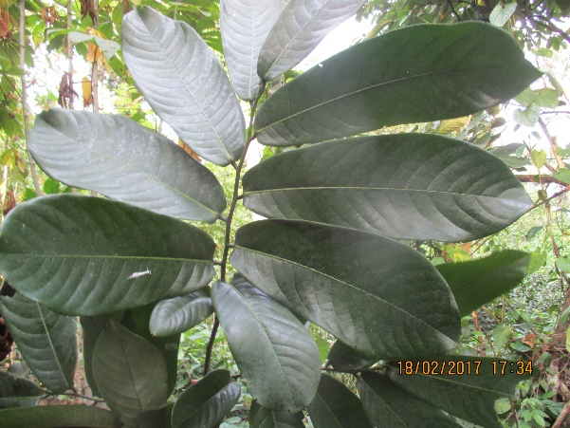
II. Variabilité chimique des huiles essentielles des écorces de tronc de Monodora myristica (garth) dunal de Côte d’Ivoire
M. myristica est une espèce des forêts denses humides de basse et moyenne altitude
Largement distribué de l’Afrique en Asie dans les forêts denses
Usages
Hémorroïdes, maux d’estomac,
fièvre
TMG Djie Bi, ZA Ouattara, AT Yapi, AJ Mamyrbekova-Békro, Y-A Békro, A Bighelli, M Paoli, F Tomi

Slide 15
Objectif: Mettre en évidence une homogénéité ou une éventuelle variabilité chimique de l’HE de Monodora myristica
Méthode:
50 échantillons d’HE d’écorces de tronc de M. myristica récoltées sur des pieds individuels dans 5 stations
RMN ¹³C, CPG(Ir), CPG-SM
Composition chimique
Analyse statistique ACP et CHA
Etude de la variabilité

Slide 16
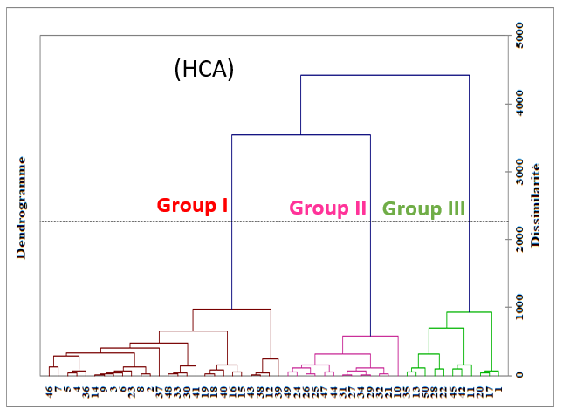
Résultats:
Dendrogramme des compositions chimiques de l’HE d’écorces de tronc de Monodora myristica

Slide 17
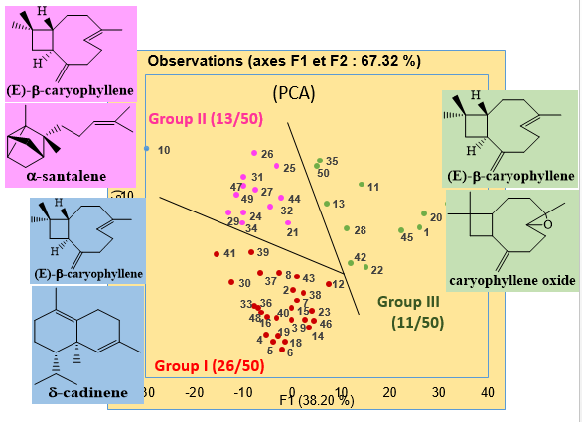
ACP des compositions chimiques de l’HE d’écorces de tronc de Monodora myristica
Conclusion:
Cette étude est menée pour la première sur un échantillonnage important des HE d’écorces de tronc de M. myristica
L’analyse statistique a mis en évidence une variabilité représentée trois groupes de composition chimique.
Cette variabilité est indépendante du site de récolte

Slide 18
CONCLUSION
Les huiles essentielles sont des mélanges complexes pouvant renfermer une centaine (parfois plus) de constituants
Or, la valorisation de ces produits nécessite une connaissance précise de leur composition chimique, permettant de les caractériser, d’en contrôler la qualité, avoir une idée de la présence d’eventuels composés toxiques dans ses huiles et de mettre en évidence une éventuelle spécificité
L’analyse chimique constitue une étape importante et indispensable avant cette valorisation
L’utilisation des techniques d’analyses complémentaires (CPG(Ir),CPG-SM et RMN 13C) permet dans la plupart des cas de caractériser les constituants des huiles essentielles,...)
Nous envisageons réaliser des tests d’activité biologique sur les différents groupes de composition chimique obtenus à l’issue des études de variabilité afin d’établir les corrélations activité biologique-composition chimique

Slide 19
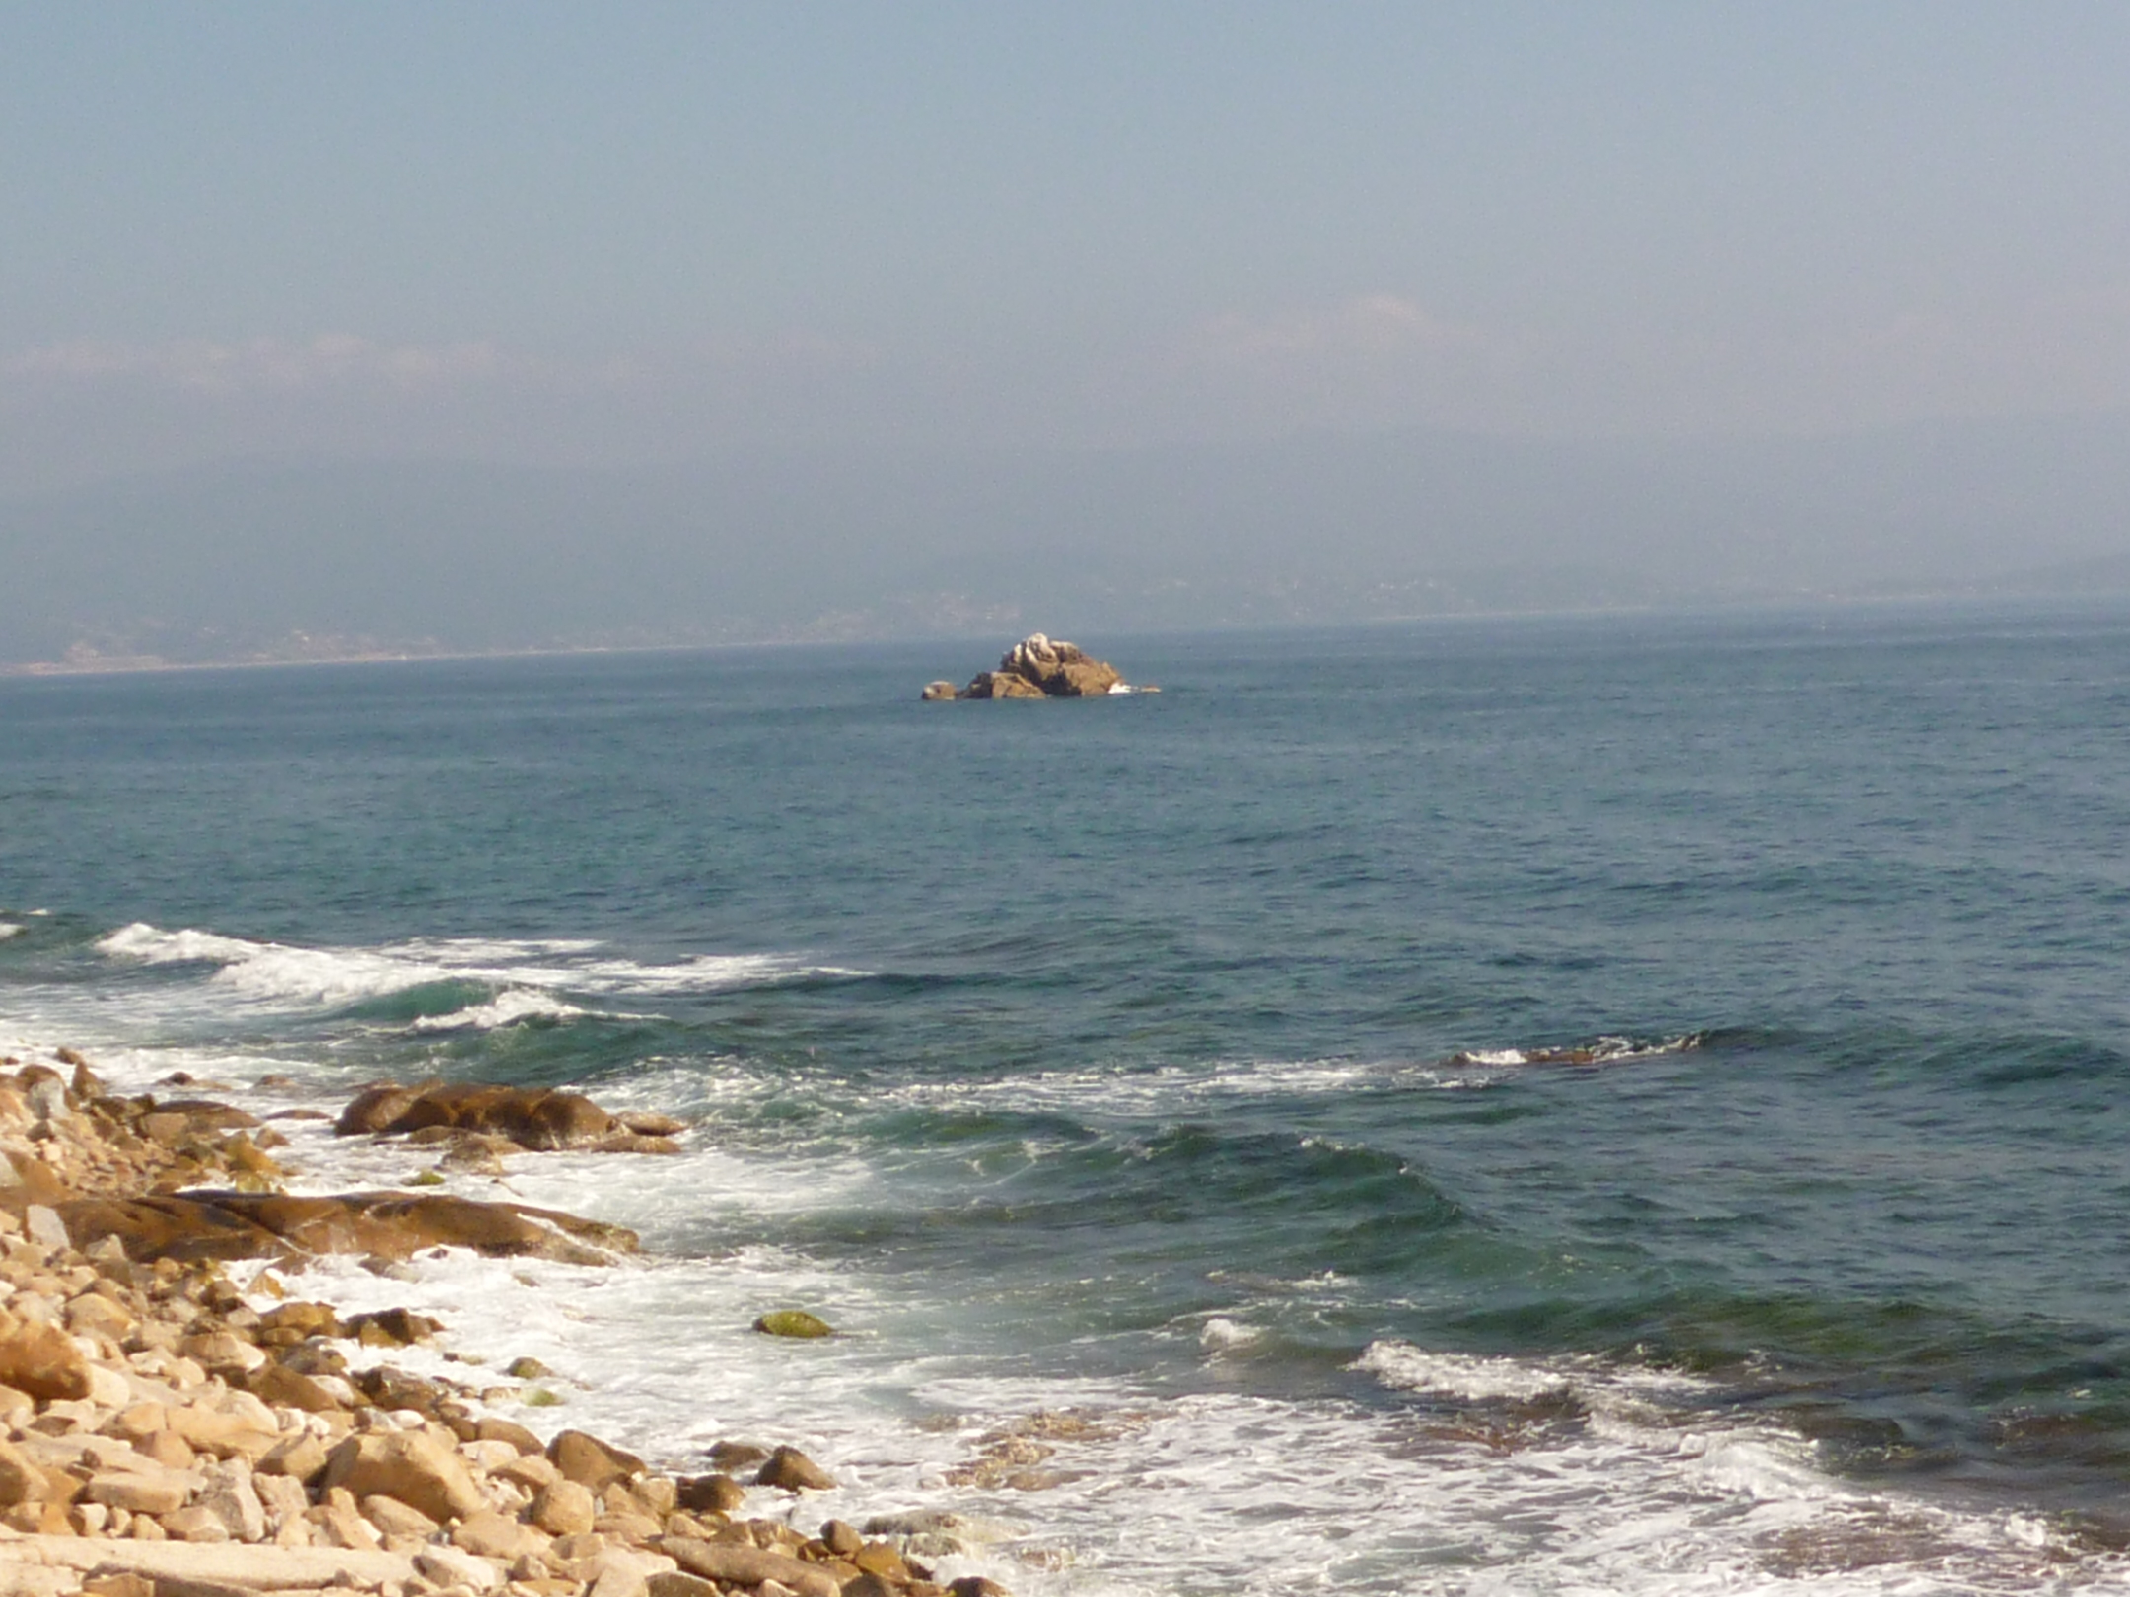
Je vous remercie pour votre attention

